Slide 1


Slide 2
(( نشست تخصصی تحلیلی و آموزشی نماز ))
استانداری چهار محال و بختیاری
معاونت توسعه منابع
دفتر برنامه ریزی، نوسازی و تحول اداری
معاونت آموزش و پژوهش
شهریور ماه 1398

Slide 3
خیر مقدم حضور ؛
جناب آقای دکتر عزیزاله مولوی
(عضو هیات علمی دانشگاه شهرکرد )
و
سرکار خانم دکتر الهام شریفی
مدرس حوزه علمیه ، دانشگاه شهرکرد و دانشگاه فرهنگیان استان

Slide 4
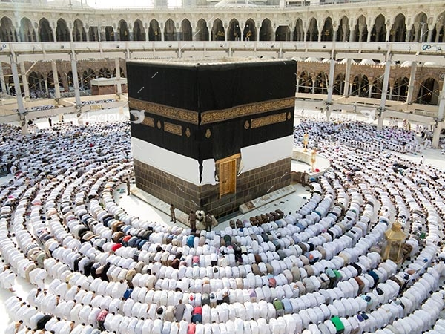
مقصود من ازکعبه و بتخانه تویی تو...

Slide 5


Slide 6


Slide 7
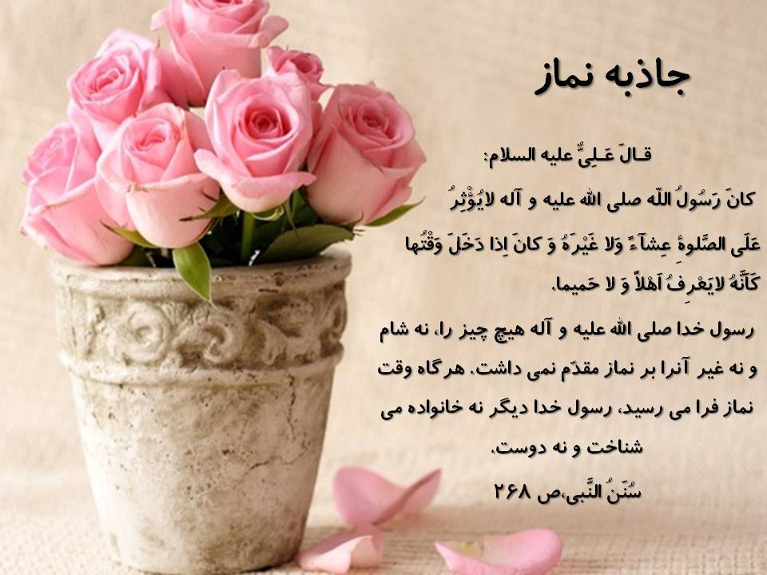

Slide 8
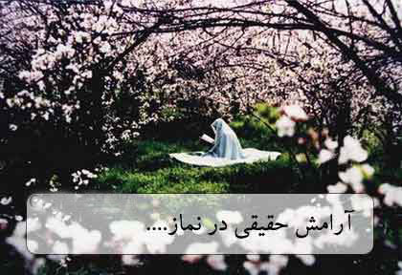

Slide 9
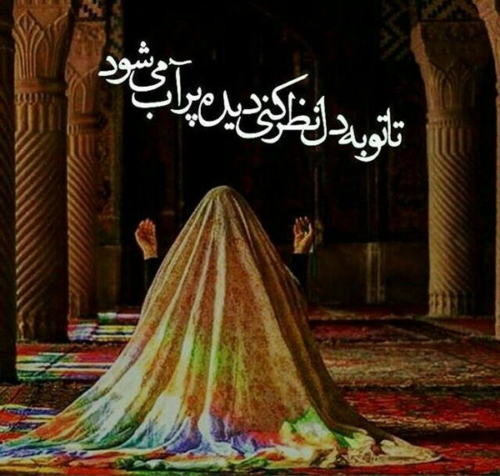

Slide 10
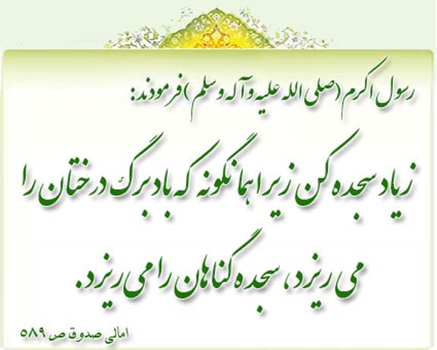

Slide 11
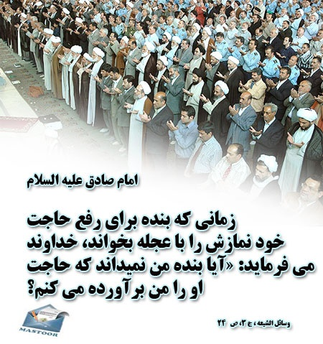

Slide 12
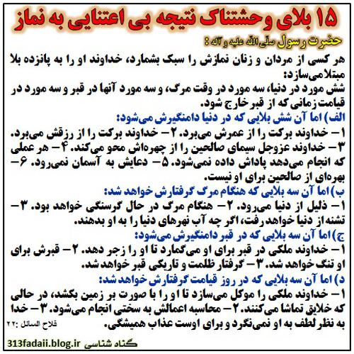

Slide 13
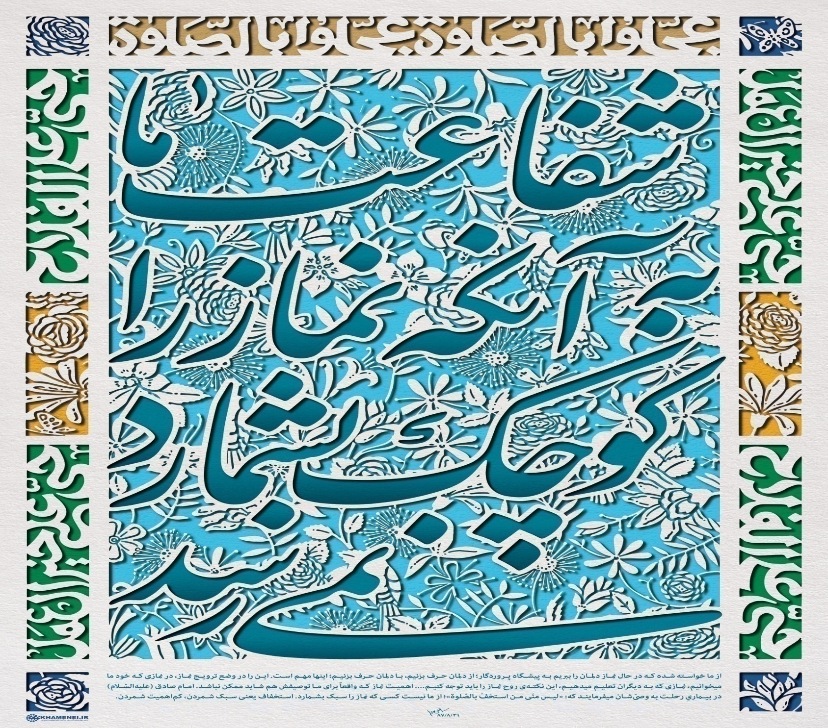

Slide 14
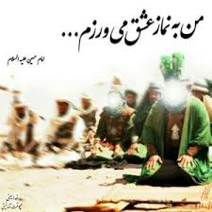

Slide 15
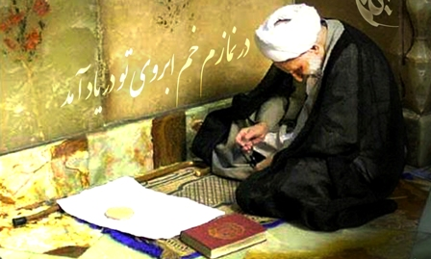
در نمازم خم ابروی تو در یاد آمد
حالتی رفت که محراب به فریاد آمد

Slide 16
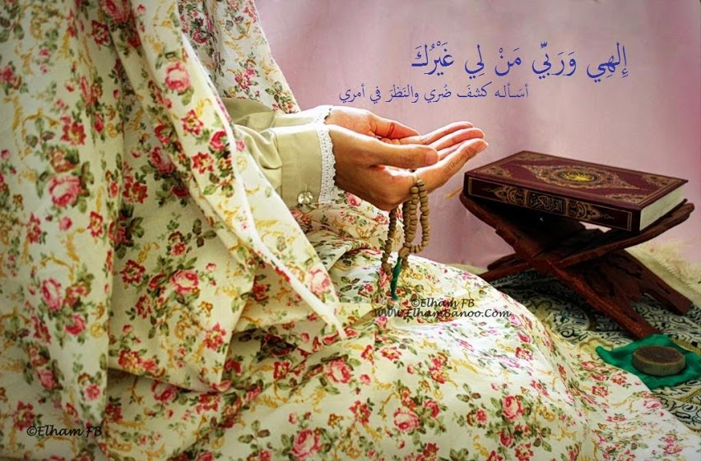

Slide 17
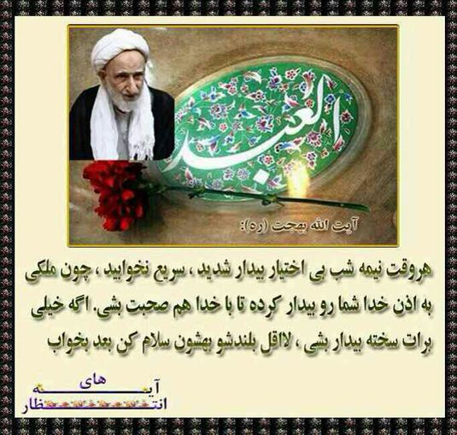

Slide 18
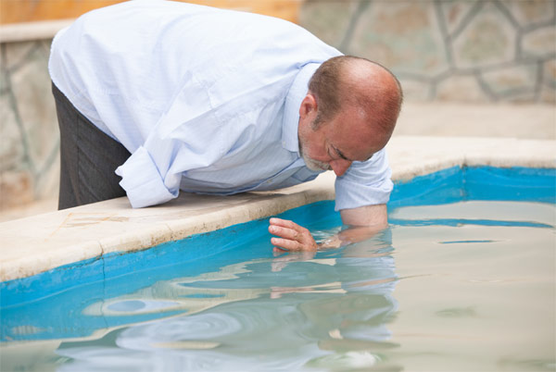

Slide 19
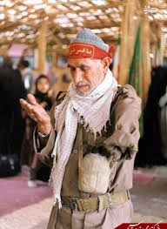
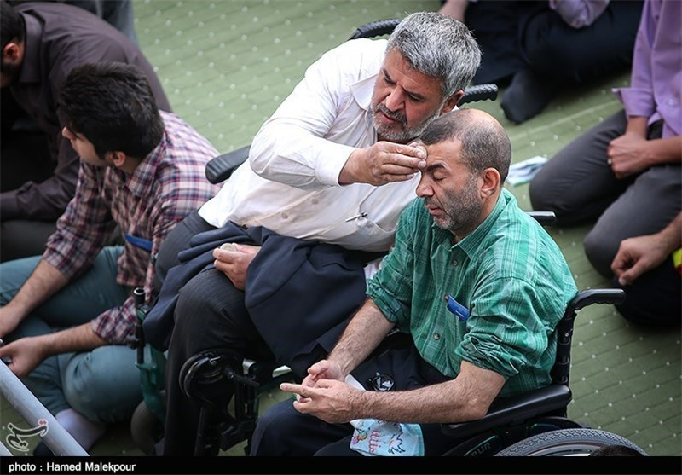

Slide 20
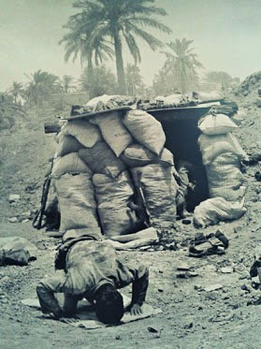
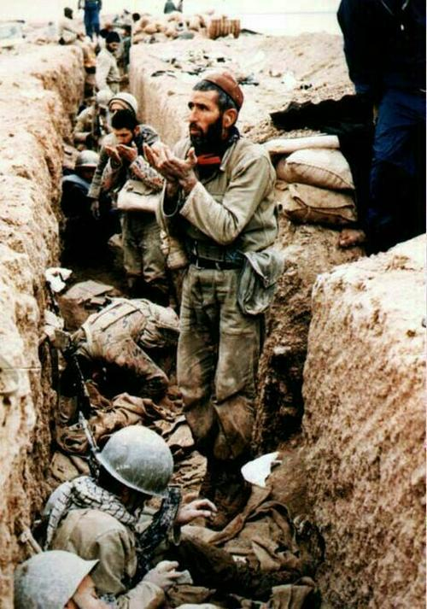
خوشا آنان که دائم در نمازند ...

Slide 21
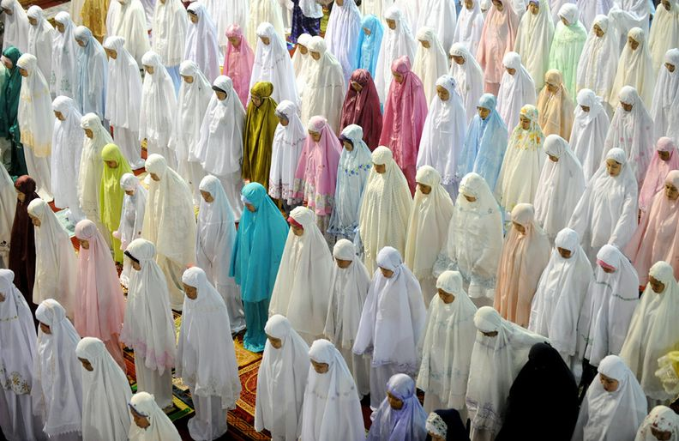

Slide 22
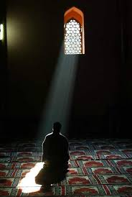
دلا بسوز که سوز تو کارها بکند
نیاز نیم شبی دفع صد بلا بکند

Slide 23
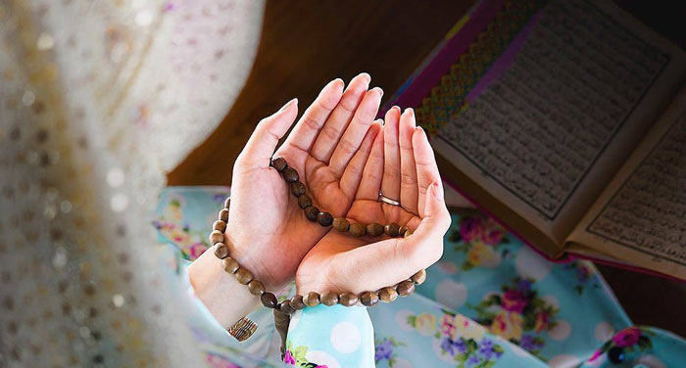

Slide 24
خداوند در قرآن كريم مى‌فرمايد:
الَّذِينَ آمَنُوا وَ تَطْمَئِنُّ قُلُوبُهُمْ بِذِكْرِ اللّهِ أَلا بِذِكْرِ اللّهِ تَطْمَئِنُّ الْقُلُوبُ.(رعد: 28) آنها كه به خدا ايمان آورده‌اند، دل‌هاشان به ياد خدا آرام مى‌گيرد. آگاه باشيد كه تنها ياد خدا آرام‌بخش دل‌هاست.
پيامبر گرامى اسلام صلى‌الله‌عليه‌و‌آله مى‌فرمايد:
مثل البيت الّذى يذكر اللّه‌ تعالى فيه و البيت الّذى لايذكر اللّه‌ فيه كمثل الحى و الميّت؛ مَثَل خانه‌اى كه در آن از خدا ياد مى‌شود و خانه‌اى كه در آن يادى از خدا به ميان نمى‌آيد، مَثَل زنده و مرده است.

Slide 25
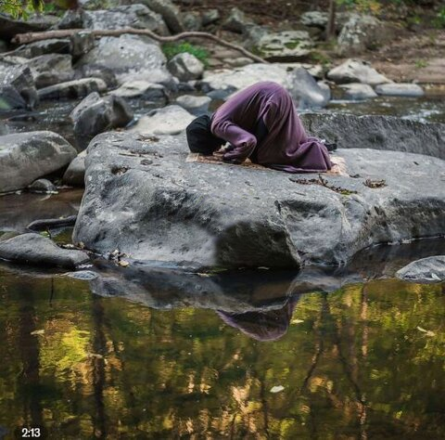

Slide 26
هربرت نبسون در پژوهش خود در دانشگاه هاروارد امريكا نشان داد كه وقتى مردم دعا مى‌كنند و نماز مى‌خوانند، فشار خونشان به گونه‌اى محسوس كاهش مى‌يابد، ميزان متابوليسم بدن و شمار ضربان قلب و تنفس، بسان واكنش‌هاى آرام‌بخش تنظيم و تعديل مى‌شود؛ حالتى كه در بسيارى از موارد، حتى با قوى‌ترين داروها غيرممكن است.

Slide 27
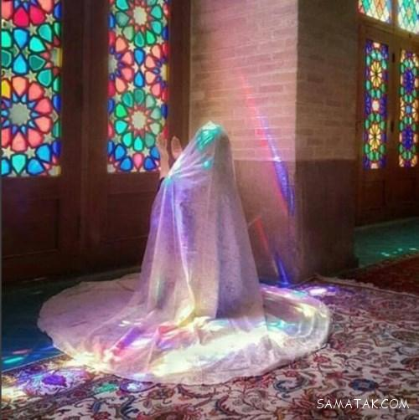

Slide 28
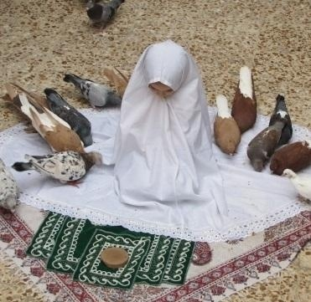

Slide 29
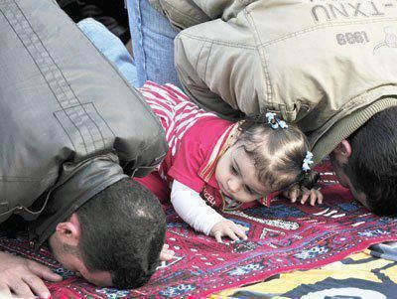

Slide 30
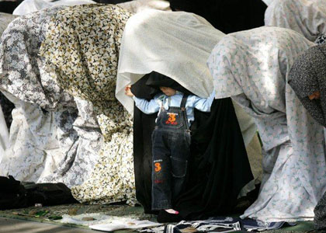

Slide 31
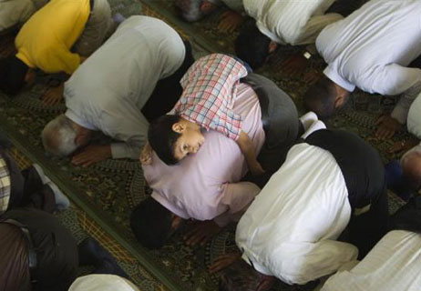

Slide 32


Slide 33
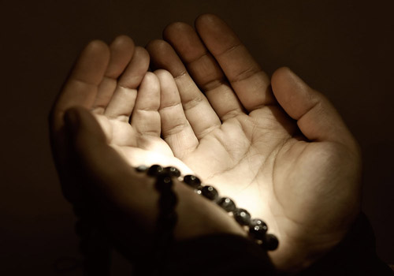
التماس دعا

